Slide 1
Семинары по духовно-нравственному воспитанию молодежи
Автор проекта:
Курманаева Гульназ Фаиловна
генеральный директор автономной некоммерческой организации «Центр защиты семьи, материнства и детства Нурсултан»

Slide 2
Цели и задачи проекта:
Повышение роли и престижа семьи в обществе
Улучшение демографической ситуации

Slide 3
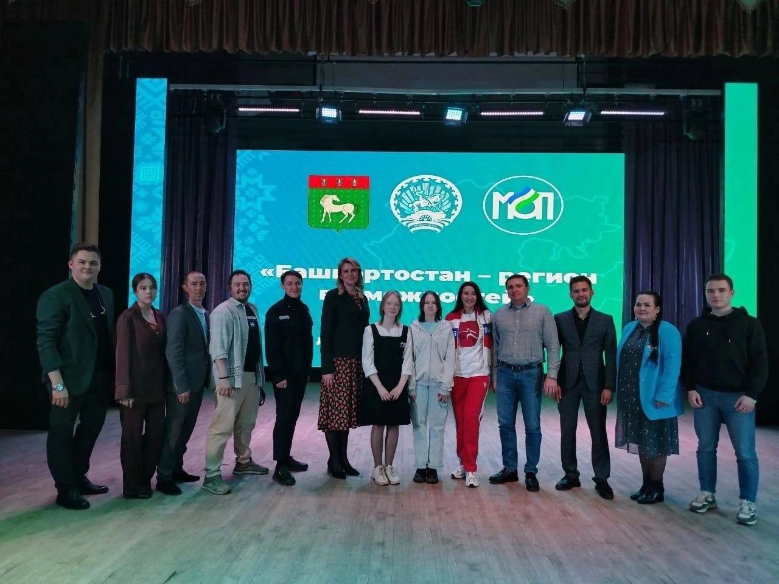
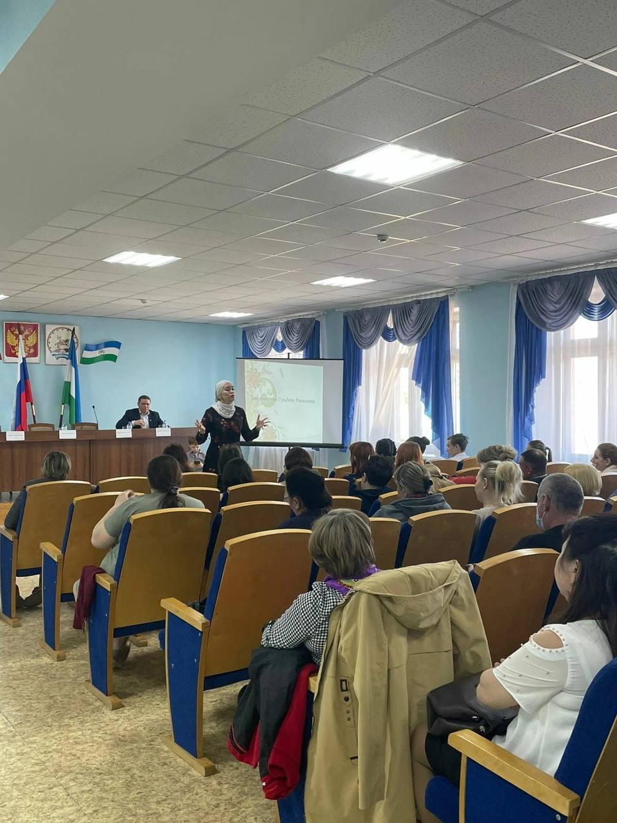
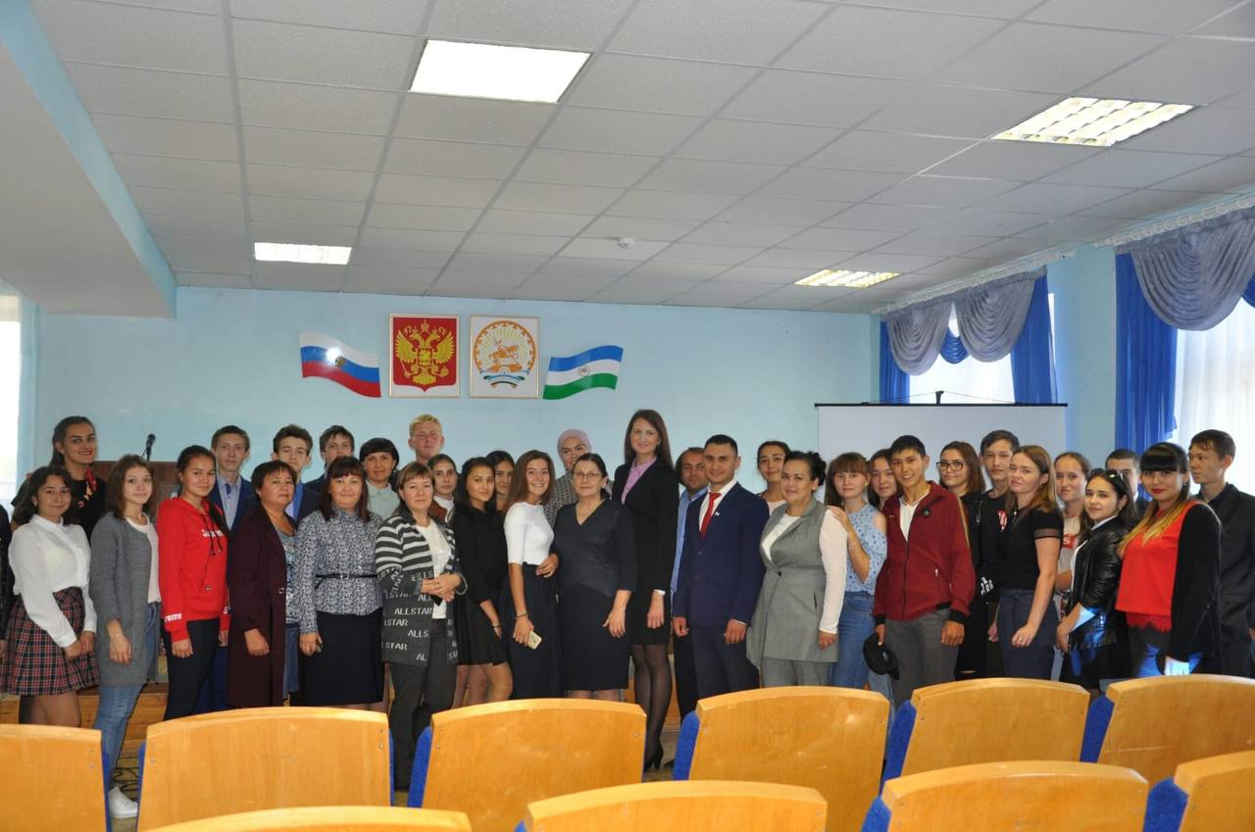
Участники проекта
Благополучателями проекта выступят представители молодежи в возрасте от 14 до 18 лет, родители

